Slide 1
问题描述：在材料空间中搜索具有目标性质的COFs需要一个速度快且满足精度要求的预测器。
预测器
光催化产过氧化氢：带隙，氧气吸附量
COFs结构文件（晶格常数、
原子坐标、
空间群等）
预处理
特征向量
甲烷存储：高压吸附量-低压吸附量
图、周期图、高阶网络
气体分离：吸附分离比

Slide 2
基于COFs的拓扑信息设计属性预测器

Slide 3
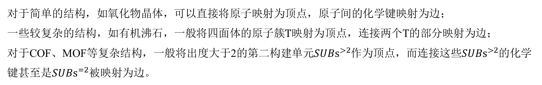
晶体材料的拓扑
晶体材料的拓扑：用来描述晶体材料在纳米尺度上的结构。
构造晶体材料的拓扑：
对晶体中的原子进行聚类，得到的原子簇被称为顶点
构建这些顶点之间的边
最终得到的周期图用来描述材料的拓扑
对于简单的结构，如氧化物晶体，可以直接将原子映射为顶点，原子间的化学键映射为边；
一些较复杂的结构，如有机沸石，一般将四面体的原子簇$T$映射为顶点，连接两个T的部分映射为边；
对于COF、MOF等复杂结构，一般将出度大于2的第二构建单元${SUBs}^{>2}$作为顶点，而连接这些${SUBs}^{>2}$的化学键甚至是${SUBs}^{=2}$被映射为边。

Slide 4
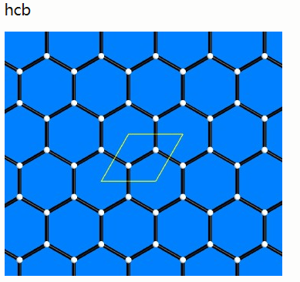
COFs的拓扑
COFs是构建单元按照一定拓扑结构组装而成的，所以COFs的性质由构建单元和拓扑共同决定。
构建单元
拓扑

Slide 5
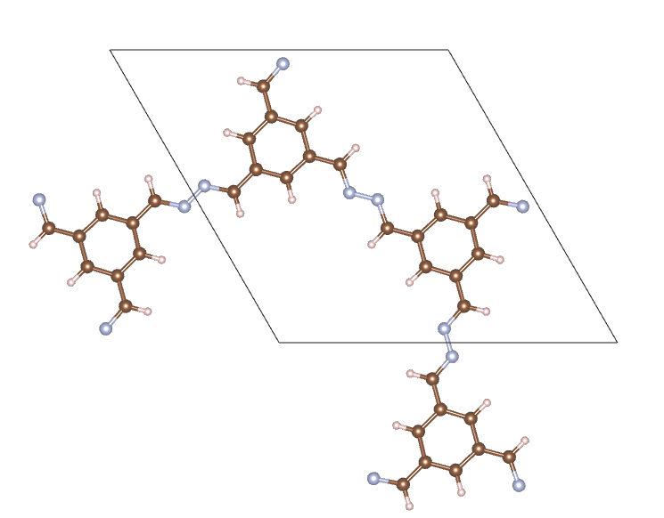
构建COFs拓扑
构造COFs的拓扑需要确定构建单元，并将这些构建单元映射为顶点或边
被映射为顶点
被映射为边
拓扑

Slide 6

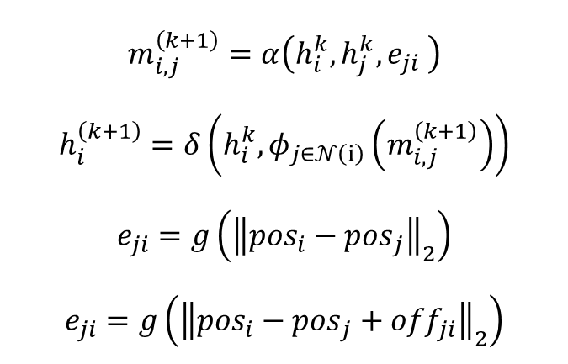
周期图与图神经网络
图神经网络已经在图数据结构上已经取得了出众的成绩，COFs的拓扑信息是通过周期图存储的，所以采用图神经网络来提取特征。
f(0,1)
d(-1,1)
e(0,1)
5A
i
a
相较于一般的图结构，在周期图上使用图神经网络需要加入周期性条件，主要体现在计算边上两个节点的距离。
b(-1,0)
b
f
c
e
$$m_{i,j}^{\left(k+1\right)}=α\left(h_{i}^{k},h_{j}^{k},e_{ji} \right)$$
$$h_{i}^{\left(k+1\right)}=δ\left(h_{i}^{k},φ_{j∈𝒩\left(i\right)}\left(m_{i,j}^{\left(k+1\right)}\right)\right)$$
$$e_{ji}=g\left({\left\|{pos}_{i}−{pos}_{j}\right\|}_{2}\right)$$
$$e_{ji}=g\left({\left\|{pos}_{i}−{pos}_{j}+{off}_{ji}\right\|}_{2}\right)$$
d
消息函数：
更新函数：
边特征（一般图）：
边特征（周期图）：
$$j相对于i实际位置$$

Slide 7
原子尺度图
由于COFs的拓扑仅仅反应了纳米尺度上的结构信息，对组成COFs的具体元素组成并没有体现，为了解决这个问题，可以利用图神经网络在原子构成的周期图上提取特征，并通过池化操作得到拓扑上顶点的初始特征向量。
原子图
图神经网络
拓扑
图神经网络
得到原子嵌入向量，包含了原子层面的特征
池化得到底层网络节点的初始特征向量
最后通过readout得到最终的特征向量，用于下游的预测任务

